Slide 1
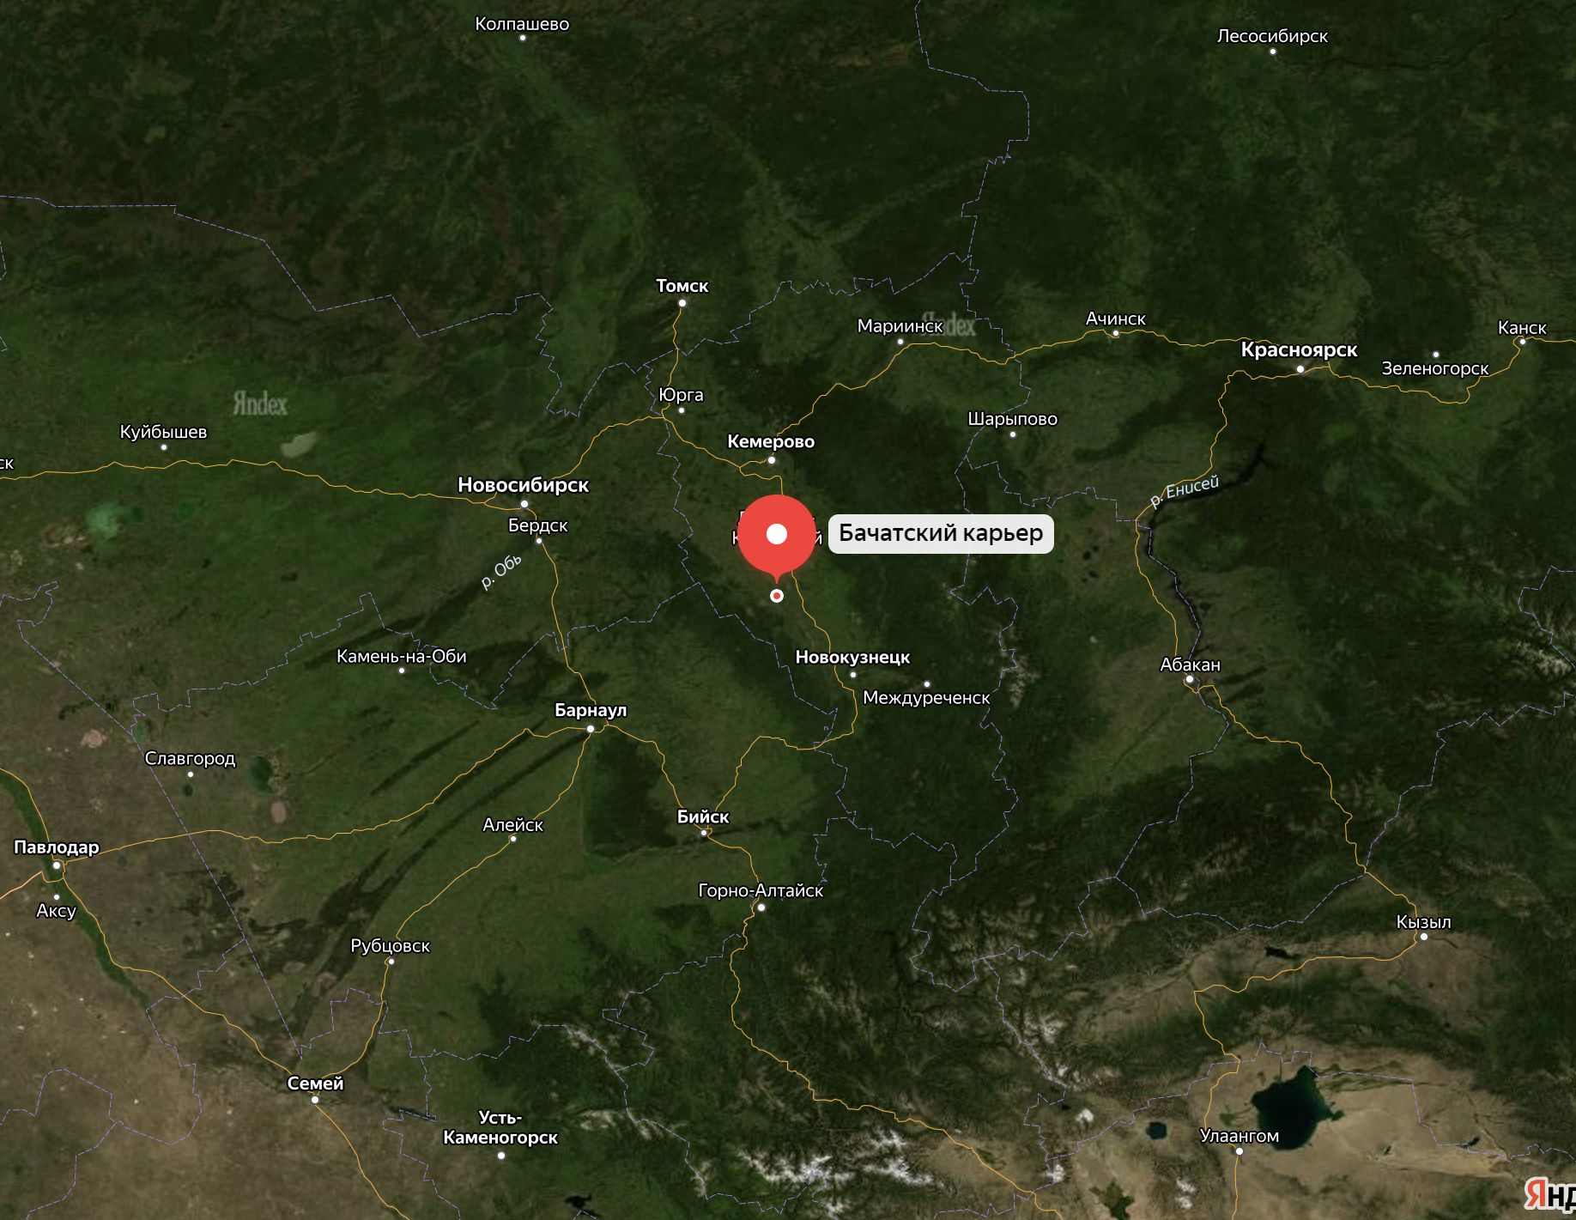
Особенности напряжённого состояния недр и развитие сейсмичности в эпицентре техногенного Бачатского землетрясения
1
2
2
Ребецкий Ю.Л. , Еманов А.Ф. , Еманов А.А.
1
Институт физики Земли РАН
2
Алтае-Саянский филиал
Единой геофизической службы РАН

Slide 2
Бачатское землетрясение
Карта изосейст БЗ 18.06.2013 г.
Бачатское землетрясение (БЗ) произошло 18.06.2013 г. в 23:02 UTC с mb = 5.5 (ML = 6.1) на площади одноименного угольного разреза в Кузбассе.
Бачатское землетрясение, произошедшее 18.06.2013г. в Кемеровской области с локальной магнитудой ML = 6.1, является сильнейшим из серии событий в окрестности одноименного разреза, а также крупнейшим в мире техногенным землетрясением при добыче твердых полезных ископаемых.
В пятибалльную зону попали некоторые города Кузбасса (Гурьевск, Белово, Киселевск и др.), а ощущалось землетрясение и за пределами Кемеровской обл.

Slide 3
Карьер угольного меcторождения «Бачатский»
Угольный разрез «Бачатский», заложен в 1948 г.
— один из крупнейших в Кузбассе.
Среднегодовая добыча угля на разрезе — более
9 млн тонн.
Карьер угольного месторождения «Бачатский»
- 10*2.2 км, глубина более 320 м
Карьер железорудного месторождения «Ковдор»
- 2*1.5 км, глубина более 600 м
Карьер золоторудного месторождения «Олимпиада»
- 1.8*1.8 км, глубина около 500 м
В России существует большое число карьеров, имеющих при близких в плане размерах существенно большую глубину.
Необходимо понять в чем причина возникновения Бачатского землетрясения. Какова роль тектоники и геодинамики в формировании этого техногенного землетрясения?

Slide 4
Сейсмические исследования районов
шахт и карьеров Кузбасса
СЕЙСМОСТАНЦИИ ВРЕМЕННОЙ СЕТИ
Эпицентр землетрясения 09.02.2012 г. с ML = 4.3
С 2005 г. для изучения сейсмичности в окрестности шахт Кузбасса ведутся работы с временными сетями станций.
Особо детальные и длительные эксперименты выполнены в районе г. Полысаево [Еманов и др., 2009].
БЗ предварялось землетрясением 09.02.2012 г. с ML = 4.3, после которого в начались исследования в районах крупных карьеров Кузбасса. В период 02.03–14.05.2012 г. была развернута временная сейсмическая сеть Алтае-Саянского филиала Федерального исследовательского центра «Единая геофизическая служба РАН» (25 станций) [Еманов и др., 2014].
1 — сейсмические события; 2 — стационарная сейсмостанция «Салаир»; 3 — сейсмостанции временной сети (02.03–14.05.2012 г. )

Slide 5
Эпицентры афтершоков
Эпицентры землетрясений в районе участка открытого угольного разреза Бачата (18.06.2013 – 12.06.2020).
Вертикальный разрез
Через шесть дней после землетрясения (24 июня 2013 г) в эпицентральной области БЗ была вставлена сейсмическая сеть из 10 временных станций.
1 — эпицентр БЗ 08.07.2013 г.;
2 — афтершоки БЗ с ML > 1.5 (18.07.2013 г. – 09.07.2014 г.)
3 — угольные разрезы

Slide 6
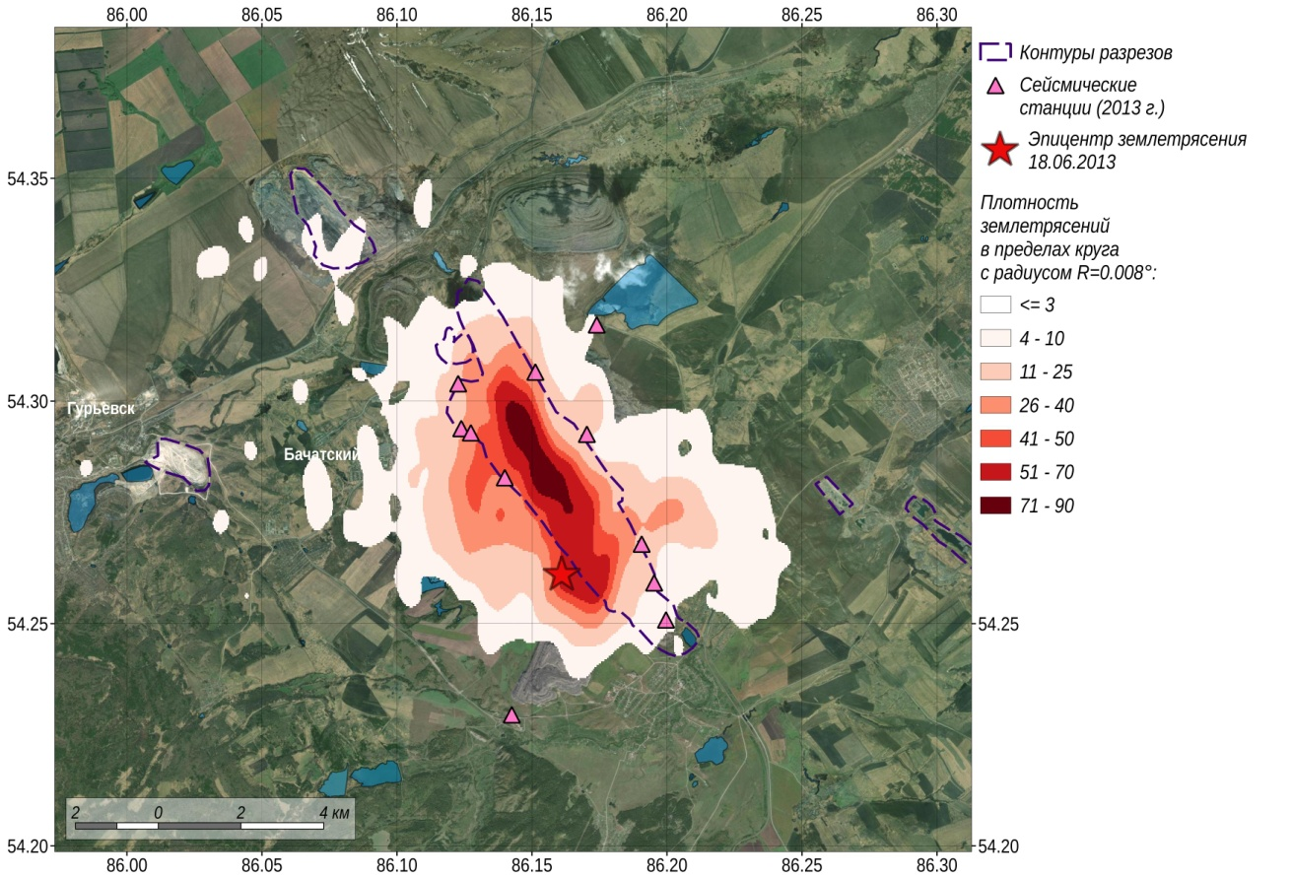
Интенсивность сейсмического процесса в пространстве и времени
Сейсмический процесс в районе шахты за длительный период наблюдений (более 10 лет) является непрерывным и нестационарным: наблюдаются периоды фоновой сейсмичности с относительно небольшими и нечастыми событиями и периоды активизации с землетрясениями, которые ощущаются по всей Кемеровской области (ML ≥ 4), и увеличенная (в 2-3 раза) частота небольших событий.
Продолжительность сейсмических активаций составляет 1-3 месяца. За пять последних лет зафиксировано 4 активизации, 3 из которых генерировали крупные землетрясения: 19.02.2012 г. с ML = 4.3; 04.05.2013 г. с ML = 3.9; 18.06.2013 г. с ML = 6.1.
Последняя активизация завершилась серией ощутимых землетрясений с локальной магнитудой 3.0–3.5.
Повышенная интенсивность сейсмического процесса после БЗ более повышенная в центральной части БУК, т.е. сдвинута на ССЗ относительно эпицентра очага землетрясения.

Slide 7
Тектонофизический анализ тектоники и геодинамики западного борта Кузбасского бассейна

Slide 8
Напряженное состояние перед Бачатским землетрясением
2013/06/18 23:02:09.8
Lat=54.26 Lon=86.17 Dep=9.9 Mb=5.6
T
NEIC
P
?
$$σ_{3}^{}$$
ЗСЗ
ВЮВ
P
Угол вн.
трения 30 град
T
T
$$σ_{1}^{}$$
P
T и P - оси главных сброшенных напряжений растяжения и сжатия в очаге БЗ
Str1 Dip1 Slip1 Str2 Dip2 Slip2
$σ_{1}^{} и$ $σ_{3}^{}$- оси главных напряжений наименьшего и наибольшего сжатия, действовавшие в коре до БЗ
NEIC
Очаг БЗ
301 31 83 129 59 94
Используя данные о механизме очага БЗ (параметры двух нодальных плоскостей), положение облака афтершоков, и параметры внутренней прочности горных массивов, можно определить положения напряжений максимального и минимального сжатия.
1) Механизм очага БЗ давал положение двух плоскостей, одна из которых круто погружена на ЮЮЗ, а другая полого – на ССВ
2) Пологая плоскость 301, 31, 83 более предпочтительна из условия наибольшей разгрузки сил трения на углубление БУК.
3) Угол внутреннего трения породного массива был принят равным 30 град.
Азимут простирания оси главного сжимающего напряжения близок к 30 град, погружение субгоризонтальное.
Ось главного напряжения минимального сжатия имеет субвертикальную ориентацию.

Slide 9
Тектоника Кузбасса
Присалаирская зона характеризуется и широким распространением разрывных нарушений и напряженной складчатостью линейного типа северо-западного простирания. Юго-западные крылья их более крутые, чем северо-восточные, что объясняется тангенциальным давлением со стороны Салаира и уменьшением этого давления к северо-востоку. Наиболее крупные Караканская, Соколовская и Успенская синклинали имеют протяженность 10– 15 км, ширина их – 3–4 км, высота – 0,9–1,5 км.
Соколовский и Иганинский взбросо-надвиги отнесены к главным разломам. Для них характерны протяженность более 100 км и большие амплитуды смещения. Соколовский взбросо-надвиг в разрезе имеет волнистую форму сместителя с падением на юго-запад под углами 20–40º сопровождается зоной смятия мощностью до 100 м, вертикальная амплитуда смещения примерно постоянна и равна 1,5 км. Сместитель Иганинского взбросо-надвига падает на юго-запад под углами 50–70º, амплитуда вертикального смещения колеблется в пределах от 0,4 до 0,8 км, мощность зоны смятия – до 100–200 м.
Наличие линейной складчатости в осадочном чехле исследуемого региона прямо соответствует режиму горизонтального сжатия при ориентации максимального сжатия в ЗЮЗ-ВСВ направлении и косвенно свидетельствует о напряженном состоянии, близком к одноосному сжатию .
Механизм очага Бачатского землетрясения представляет собой взброс с нодальными плоскостями, имеющими согласно Global CMT ССЗ-ЮЮВ простирание. Одна из этих плоскостей круто погружена на ЗЮЗ, а другая полого – на ВСВ. Наиболее вероятно связать Бачатское землетрясение с Афонино-Кисилевской системой взбросов, имеющих в диапазоне глубин до 3 км близкое простирание.
Тырганский
разлом
(надвиг)
${(μ}_{σ}^{}=0.5−1.0$)

Slide 10
Механизмы афтершоков БЗ
Гистограмма глубин техногенных землетрясений в районе Кузбасса за 2012 г (данные временной сети сейсмических станций)

Slide 11
Напряженное состояние коры БУК в афтершоковый период

Slide 12
Напряженное состояние коры БУК в афтершоковый период
Механизм очага БЗ 2013 г (сброс) отвечает напряженному состоянию горизонтального сжатия с восток-северо-восточном направлением максимального сжатия.
Геодинамический тип напряженного состояние
$$σ_{3}^{0}$$
$$σ_{3}^{1}$$
Вид эллипсоида напряжений
$$σ_{3}^{1}$$
В афтершоковый период напряженное состояние коры БУР отвечало горизонтальному сдвигу и сжатию с северо-западным (юго-восточным) направлением максимального сжатия.

Slide 13
Cейсмическая разгрузка коры
Сейсмическая разгрузка напряжений
$σ_{zz}^{0}=σ_{1}^{0}=σ_{3}^{a}=$ $σ_{1}^{b}$
Механизм очага
Z - Z
Напряжение дилатансии
$$P_{lt}^{}$$
$$σ_{3}^{a}=σ_{3}^{b}=σ_{2}^{0}+{dσ}_{}^{}$$
ССЗ - ЮЮВ
$$dσ<0$$
$${dσ}_{}^{}$$
ЗЮЗ - ВСВ
$$σ_{3}^{0}$$
$$σ_{3}^{0}=σ_{1}^{a}+{dσ}_{}^{}+{dσ}_{}^{a}$$
Напряжения разгрузки
$${dσ}_{}^{a}>{dσ}_{}^{b}>\left|dσ\right|>0$$
$$σ_{3}^{0}=σ_{2}^{b}+{dσ}_{}^{}+{dσ}_{}^{b}$$
Начальное состояние
Афтершоковое состояние
$$σ_{3}^{a}$$
Неоднородность геодинамического типа напряженного состояния в афтершоковый период обусловлена неравномерностью амплитуды смещения в очаге БЗ.
В ЮВ части очага, откуда начало развиваться землетрясение, оно было меньше, чем в северо-западной.
Изменение индекса главного напряжения в ссз-ююв направлении в афтершоковый период можно объяснить явлением дилатансии в очаге, приводящем к появлению дополнительного напряжения всестороннего сжатия, меньшего по амплитуде, чем растягивающее горизонтальное напряжение сейсмической разгрузки.
ССЗ
$$σ_{1}^{a}$$
$$σ_{2}^{0}$$
ВСВ
Гор.сдвиг
$$σ_{3}^{0}$$
$$σ_{3}^{b}$$
$$σ_{2}^{b}$$
ЗЮЗ
Гор.сжатие
Гор.сжатие
ЮЮВ

Slide 14
Хрупкое разрушение массива связано не с достижением какого-то одного напряжения предельного значения, а с достижением предельного состояния.
$$τ_{}^{}=τ_{f}^{}+k_{f}^{}(p_{}^{}−p_{fl}^{})$$
Параметры прочности
Флюидное давление в трещинах
$$τ_{f}=30бар$$
$$p_{fl}=0.8p_{lt}$$
$$k_{f}=0.6$$
$$p_{lt}=540бар$$

Slide 15
Изменение корового напряженного состояния,
вызванные разработкой карьера
$$σ_{1}^{}$$
$$2 км$$
$$σ_{3}^{}$$
$$350 м$$
$$σ_{zz}^{0}=−540 бар$$
$$σ_{xx}^{0}=−690 бар$$
$$p_{}^{0}=600 бар$$
$$τ_{}^{0}=75 бар$$
Региональное напряженное состояние коры до начала разработки БУК (индекс 0) определяется как горизонтальное сжатие
с уровнем касательных напряжений
$$τ_{}^{0}=75 бар$$
и значением коэффициента Лоде-Надаи
$μ_{σ}^{0}=0.6$
$$τ_{}^{}=75бар<140бар$$
$$σ_{zz}^{1}=−460 бар$$
$$σ_{xx}^{1}=−660 бар$$
$$p_{}^{1}=553 бар$$
$$τ_{}^{1}=100 бар$$
Выбор параметров регионального напряженного состояния определялся требованием, что после разработки карьера горизонтального масштаба в 10 км и глубиной в 300-400 метров происходит к увеличение уровня максимальных касательных напряжений на 3-4 МПа (30-40 бар) и уменьшению всестороннего давления на 5-6 МПа, что переводит напряженное состояние в предельное.
При ином виде регионального напряженного состояния (гор. сдвиг или растяжение) углубление карьера не приводит к росту достижение предельного состояния.
Разработка карьера для глубин более 300 метров привело к появлению активной сейсмичности с максимумом на глубине около 2 км

Slide 16
Изменение корового напряженного состояния,
после Бачатского землетрясений
$$σ_{1}^{}$$
$$ССЗ$$
$$ЮЮВ$$
$$σ_{2}^{}$$
$$σ_{3}^{}$$
Изменение напряженного состояния в афтершоковой стадии процесса подбиралось из результатов тектонофизической реконструкции напряжений.
$$σ_{zz}^{ссз}=−460 бар$$
$$σ_{xx}^{ссз}=−420 бар$$
$$p_{}^{ссз}=467 бар$$
$$τ_{}^{ссз}=40 бар$$
$$σ_{zz}^{ююв}=−460 бар$$
$$σ_{xx}^{ююв}=−480 бар$$
$$p_{}^{ююв}=500 бар$$
$$τ_{}^{ююв}=50 бар$$
Дальнейшая разработка карьера, сопровождающаяся увеличением глубины на 50-70 м (глубина карьера более 400 м) или расширением БУК в конечном итоге способно привести к следующей сейсмической активизации.

Slide 17
Эволюция корового напряженного состояния
на диаграмме Мора
Региональное состояние
Форшоковое состояние БУК
$$σ_{zz}^{0}=−540 бар$$
$$σ_{xx}^{0}=−690 бар$$
$$σ_{yy}^{0}=−570 бар$$
$$μ_{σ}^{0}=0.6$$
$$p_{}^{0}=600 бар$$
$$p_{}^{0∗}=170 бар$$
$$τ_{}^{0}=75 бар$$
$$σ_{zz}^{1}=−460 бар$$
$$σ_{xx}^{1}=−660 бар$$
$$σ_{yy}^{1}=−540 бар$$
$$μ_{σ}^{1}=0.2$$
$$p_{}^{1}=553 бар$$
$$p_{}^{1∗}=123 бар$$
$$τ_{}^{1}=100 бар$$
ССЗ сектор БУК
ЮЮВ сектор БУК
$$σ_{zz}^{ссз}=−460 бар$$
$$σ_{xx}^{ссз}=−420 бар$$
$$σ_{yy}^{ссз}=−500 бар$$
$$μ_{σ}^{ссз}=0.0$$
$$p_{}^{ссз}=467 бар$$
$$p_{}^{ссз∗}=37 бар$$
$$τ_{}^{ссз}=40 бар$$
$$σ_{zz}^{ююв}=−460 бар$$
$$σ_{xx}^{ююв}=−480 бар$$
$$σ_{yy}^{ююв}=−560 бар$$
$$μ_{σ}^{ююв}=0.6$$
$$p_{}^{ююв}=500 бар$$
$$p_{}^{ююв∗}=70 бар$$
$$τ_{}^{ююв}=50 бар$$
Диаграмма Мора
Кулоновы напряжения
$$τ_{Cu}^{}=τ_{f}^{}$$
ССЗ
$$τ_{Cu}^{}=τ_{}^{}−k_{f}^{}p_{}^{∗}$$
ЮЮВ
$$τ_{Cu}^{}<0$$
Региональному состоянию отвечают отрицательные кулоновы напряжения, что предполагает отсутствие возможности хрупкого разрушения.
В северном секторе БУК напряженное состояние на афтершоковой стадии сейсмического процесса находится более близко к предельному, чем в южном секторе при меньшем уровне максимальных касательных напряжений.
Это соответствует сейсмическим наблюдениям.

Slide 18
Прогноз изменения корового напряженного состояния в коре БУК
Дальнейшее развитие деформационного процесса в коре БУК (без учета увеличения глубины карьера) имеет направление к восстановлению ряда параметров напряженного состояния, имевшего место до БЗ – релаксация возмущенного напряженного состояния.
В коре БУК будет происходить увеличение напряжений горизонтального сжатия в ССВ-ЮЮЗ направлении и выравнивание напряжений в ССЗ-ЮЮВ направлении.
Следствием этого будет уменьшение уровня кулоновых напряжений и уменьшение сейсмической активности.
Более быстро это должно происходить в ЮЮВ секторе БУК.
ССЗ сектор БУК
$$σ_{zz}^{ссз}=−460 бар$$
$$σ_{xx}^{ссз}=−420 бар$$
$$σ_{yy}^{ссз}=−500 бар$$
$$p_{}^{ссз}=467 бар$$
$$τ_{}^{ссз}=40 бар$$
$$−440 бар$$
Кулоновы напряжения
$$−415 бар$$
$$−495 бар$$
$$−455 бар$$
4$0 бар$
ЮЮВ сектор БУК
$$σ_{zz}^{ююв}=−460 бар$$
$$σ_{xx}^{ююв}=−480 бар$$
$$σ_{yy}^{ююв}=−560 бар$$
$$p_{}^{ююв}=500 бар$$
$$τ_{}^{ююв}=50 бар$$
$$−440 бар$$
$$−475 бар$$
$$−555 бар$$
$$−495 бар$$
57$бар$

Slide 19
Прогноз изменения корового напряженного состояния в коре БУК
Дальнейшее развитие деформационного процесса в коре БУК (без учета увеличения глубины карьера) имеет направление к восстановлению ряда параметров напряженного состояния, имевшего место до БЗ – релаксация возмущенного напряженного состояния.
В коре БУК будет происходить увеличение напряжений горизонтального сжатия в ССВ-ЮЮЗ направлении и выравнивание напряжений в ССЗ-ЮЮВ направлении.
Следствием этого будет уменьшение уровня кулоновых напряжений и уменьшение сейсмической активности.
Более быстро это должно происходить в ЮЮВ секторе БУК.
ССЗ сектор БУК
Мягкое включение
$$σ_{zz}^{ссз}=−460 бар$$
$$σ_{xx}^{ссз}=−420 бар$$
$$σ_{yy}^{ссз}=−500 бар$$
$$p_{}^{ссз}=467 бар$$
$$τ_{}^{ссз}=40 бар$$
Кулоновы напряжения
$$−500 бар$$
$$−520 бар$$
$$−490 бар$$
3$0 бар$
ЮЮВ сектор БУК
$$σ_{zz}^{ююв}=−460 бар$$
$$σ_{xx}^{ююв}=−480 бар$$
$$σ_{yy}^{ююв}=−560 бар$$
$$p_{}^{ююв}=500 бар$$
$$τ_{}^{ююв}=50 бар$$
$$−500 бар$$
$$σ_{1}^{}$$
$$σ_{2}^{}$$
$$σ_{3}^{}$$
$$−540 бар$$
$$−507 бар$$
4$0 бар$

Slide 20
Выводы
Анализ тектоники региона БУК показал, что региональному режиму напряженного состояния отвечает горизонтальное сжатие с субгоризонтальным положением напряжения наибольшего сжатия в ЮЮЗ-ССВ направлении при виде тензора напряжений близким к одноосному сжатия.
На основе условия наибольшего снижения сил трения была выбрана пологая нодальная плоскость фокального механизма БЗ, что позволило рассчитать положение осей главных напряжений, действовавшие в коре БУК до Бачатского землетрясения.
Тектонофизическая реконструкция природных напряжений по данным афтершоковой последовательности показала резкое изменение напряженного состояния в коре БУК, которое в большей степени проявилось в северном его секторе. Здесь возник режим горизонтального сдвига при замене напряжения наибольшего сжатия (G3) регионального напряженного состояния на напряжение наименьшего сжатия (G1) – максимальный сброс напряжений. Наибольшая интенсивность сейсмического режима в афтершоковой последовательности имеет место в северном секторе области афтершоков, которой отвечает режим горизонтального сдвига.
Выполнена оценка величин напряжений регионального напряженного состояния и напряжений перед БЗ на основе результатов тектонофизической реконструкции. Показано, что углубление БУК приводит к увеличению уровня кулоновых напряжений и к достижению предельного состояния хрупкого разрушения.
Показано, что дальнейшее изменение напряженного состояния в коре БУК будет связано: А) с дальнейшей разработкой карьера, что будет приводить к увеличению уровня кулоновых напряжений в коре карьера; Б) с ростом напряжений горизонтального сжатия в направлении ЮЮЗ-ССВ. Это может объяснить пульсирующий характер сейсмической активности.

Slide 21
Заключение
Бачатское землетрясение произошло в коре Бачатского угольного карьера, который не имел большую глубину (около 300 м) в сравнении с другими карьерами (более 500 м).
Тектонофизический анализ эволюции напряжений как в период разработки БУК, так и после БЗ, показал, что его следует отнести к техногенным.
Это утверждение основано на том, что исходное региональное напряженное состояние коры отвечало горизонтальному сжатию с ориентацией минимального сжатия в вертикальном направлении, а максимального – в горизонтальном. Показано, что в этом случае углубление карьера приводит к увеличению уровня кулоновых напряжений.
Таким образом, возникновение БЗ можно объяснить сочетанием исходного регионального напряженного состояния в виде горизонтального сжатия с разработкой БУК.
БЗ является техногенным землетрясением, возникшим из-за благоприятного для этого исходного напряженного состояния коры региона. При другом исходном напряженном состоянии (гор. сдвиг или растяжение) подобной силы землетрясения не должно было произойти.
Наиболее опасным начальным региональным напряженным состоянием для разработки глубоких карьеров является состояние горизонтального сжатия.

Slide 22
Спасибо за внимание

